Slide 1

Investitionsplanung unter Unsicherheit:
Ein agentenbasierter Ansatz für liberalisierte Strommärkte
12. Internationale Energiewirtschaftstagung an der TU Wien
Kim K. Miskiw, Christoph Fraunholz, Emil Kraft

Slide 2



Inhalt
Motivation
Vorgehen
Ergebnisse einer Fallstudie
Fazit und Ausblick

Slide 3



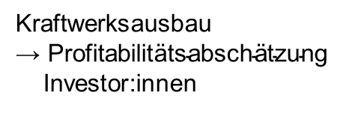
Motivation
Ausgangslage
Kraftwerksausbau → Profitabilitäts$\text{absch}\text{ä}\text{tzung}$ Investor:innen
Etabliertes agentenbasiertes Strommarktmodell PowerACE
Deterministische Ausbauplanung mit myopisch perfekter Voraussicht
Kapitalintensität und Langfristigkeit sorgen für Risikoaversion & Unsicherheit
Derzeit Unsicherheit in Ausbauplanung größtenteils stochastische Systemkostenminimierung
Keine Möglichkeit divergierende Risikoaversion abzudecken
Methodikerweiterung um stochastische Ausbauplanung
Verschiedene Risikoaversionen einzelner Akteur:innen abbildbar

Slide 4
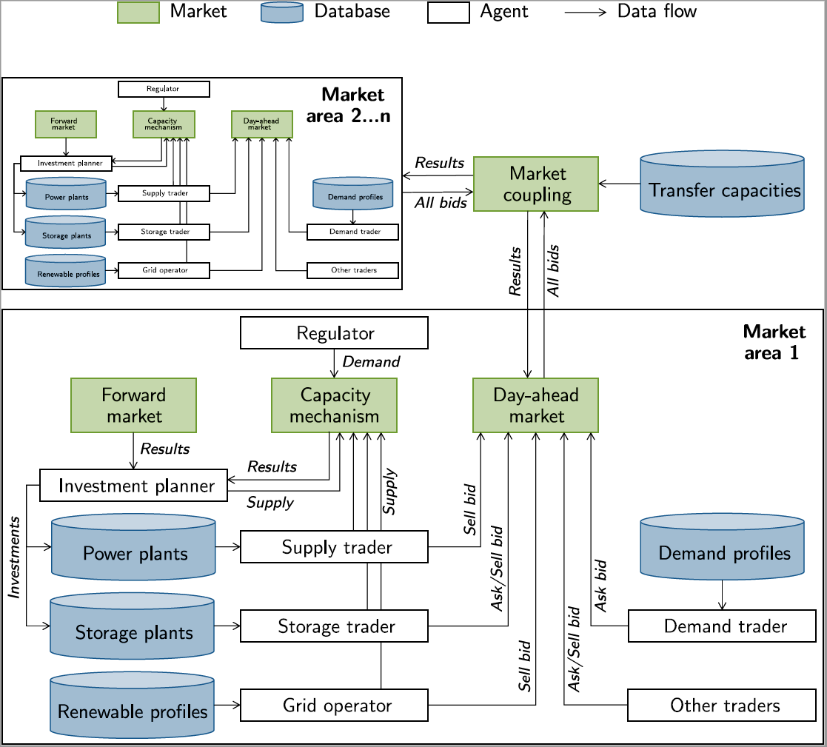
Agentenbasiertes Strommarktmodell PowerACE
Modell Charakteristika
Zeithorizont 2015-2050 jeweils 8760 h
Tägliche Day-Ahead Marktsimulation
Jährliche Investitionsentscheidungen
Input
Kraftwerkspark in 2015
Brennstoff- und CO₂ Preise
…
Einspeiseprofil erneuerbare Energien
Kapazitäten erneuerbare Energien
Täglich Day-Ahead Marktpreise
Stündlicher Einsatz (Kraftwerke, Speicher)
Investitionen (Kraftwerke, Speicher)
Output
Quelle: Fraunholz 2021

Slide 5
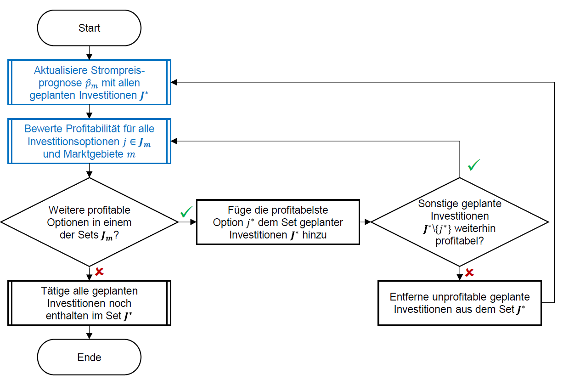
Kapazitätsausbauplanung
Ziel
1
Suche nach einer stabilen Ausbauplanung, bei der für keinen Investor ein Anreiz besteht, einseitig abzuweichen (Nash-Gleichgewicht)
2
Mehrländerkonstellation mit grenzüberschreitenden Effekten
Zeitliche Kopplung aufgrund von Speichertechnologien
Explorativer Ansatz aus der Perspektive eines einzelnen Akteurs
Quelle: Fraunholz, Keles, Fichtner 2021

Slide 6
Kapazitätsausbauplanung unter Unsicherheit
1
Mehrere Preisprognosen
Profitabilitätsabschätzung unter Einbezug aller Prognose
2
Quelle: Fraunholz, Keles, Fichtner 2021

Slide 7
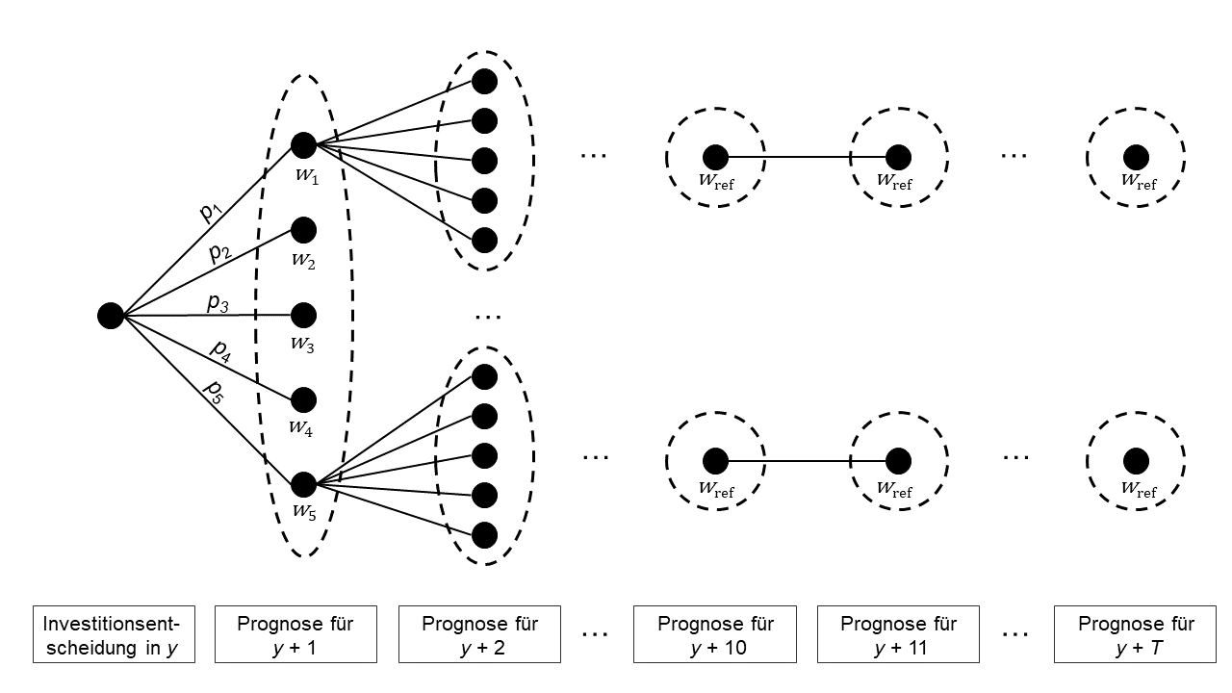

Repräsentation von Unsicherheiten durch verschiedene Wetterjahre
1
Szenariokonstruktion
Abbildung Unsicherheit von Einspeisung Wind und Solar und Nachfrageprofil
5 verschiedene Wetterjahre kombiniert
Daten: ENTSO-E Transperency Platform
9 Jahre vollfaktoriell, danach wahrscheinlichstes Wetterjahr
Wetterjahr | Eintrittswahrscheinlichkeit [%]
2015 | 17,5
2016 | 20,0
2017 | 37,5
2018 | 15,0
2019 | 10,0
Wetterjahr
1990
1991
…
2020
Generierte Einspeisedaten für Wind und Solar mit Wettermodell
K-means Clustering
Zentroiden 2015-2019
Variable = Anzahl Stunden in Kapazitätsfaktor-intervall
Quelle: Staffel, Pfenniger 2016; Pfenniger, Staffel 2016

Slide 8
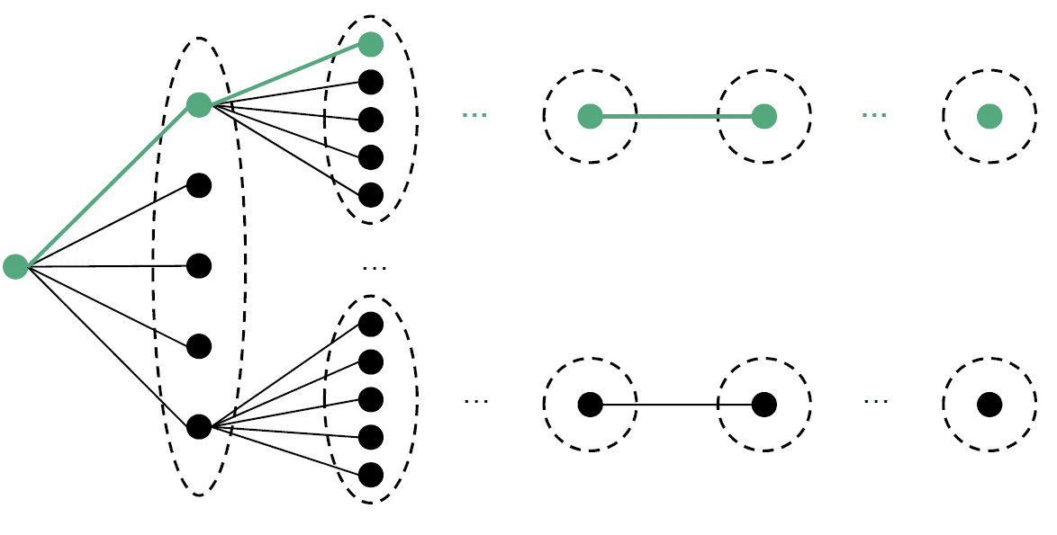
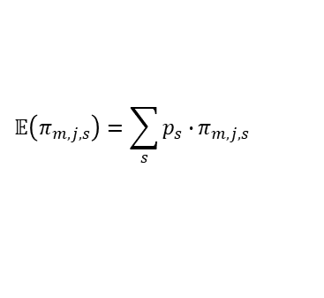

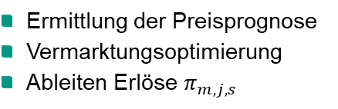
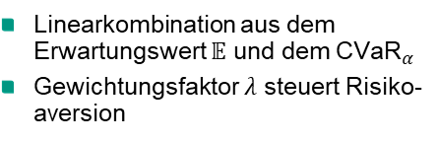
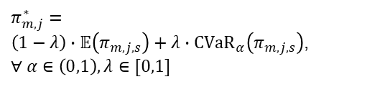

Profitabilitätsbewertung unter Unsicherheit
2
Ermittlung der Preisprognose
Vermarktungsoptimierung
Ableiten Erlöse $π_{m,j,s}$
Quelle: Kraft, Russo, Keles, Bertsch 2021
Empirische Verteilungsfunktion des Profits
Profitabilitätsmetrik
Erwarteter Profit über alle Szenarien:
Linearkombination aus dem Erwartungswert 𝔼 und dem ${\text{CVaR}}_{α}$
Gewichtungsfaktor $λ$ steuert Risiko-aversion
$$𝔼\left(π_{m,j,s}\right)=\sum_{s}{p_{s}∙}π_{m,j,s}$$
$$π_{m,j}^{∗}=$$
$\left(1−λ\right)∙𝔼\left(π_{m,j,s}\right)+λ∙{\text{CVaR}}_{α}\left(π_{m,j,s}\right)$, ∀$α∈\left(0,1\right),λ∈[0,1]$
Erwarteter Profit in den (1−α)·100% schlechtesten Szenarien:
$${\text{CVaR}}_{α}\left(π_{m,j,s}\right)=𝔼\left(π_{m,j,s}|π_{m,j,s}{≤\text{VaR}}_{α}\left(π_{m,j,s}\right)\right)$$
$λ$ = 0 risikoneutral
$λ$ = 1 sehr risikoavers

Slide 9
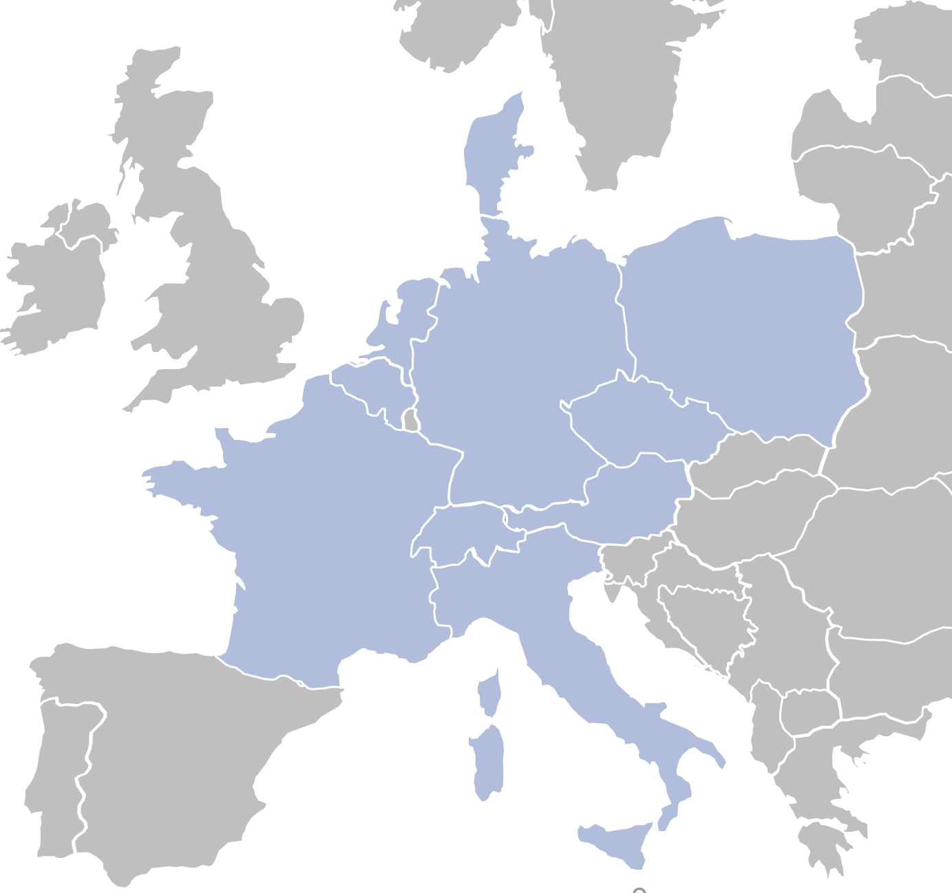
Fallstudie
Untersuchte Konfigurationen
Zeithorizont: 2020-2040 mit stündlicher Auflösung
Modellierte Länder: Deutschland und Nachbarländer
Energy-Only Markt in allen Ländern
Verschiedene Ausprägungen der Risikoaversion
Risikoneutral (α=0,95 / λ=0,0)
Moderate Risikoaversion (α=0,95 / λ=0,5)
Hohe Risikoaversion (α=0,95 / λ=1,0)
Welchen Einfluss hat die Risikoaversion auf den langfristigen Kraftwerksausbau im Elektrizitätssystems

Slide 10
Modellergebnisse – Kraftwerkskapazitäten
Trotz hohen Erneuerbaren Kapazitäten konventionelle Kraftwerke nötig
Brennstoffwechsel von Kohle- und Kernkraft zu Gas
Einfluss primär letzte Kraftwerke in Merit-Order
Zunächst weniger Investitionen – später nachgeholt

Slide 11
Modellergebnisse – Day-Ahead Preise
Risikoneutral
Moderate Risikoaversion
Hohe Risikoaversion
Effekt auf die Marktpreise
Absoluter Anstieg → u.a. CO₂ Preise
Anstieg durch Risikoaversion
2038 Nachholen der Investitionen

Slide 12
Modellergebnisse - Versorgungssicherheit
Risikoneutral
Moderate Risikoaversion
Hohe Risikoaversion
Effekt auf die Nachfragedeckung
ENS = Energy-Not-Served
Zyklen in ENS durch Preis- und Zubaudynamik
ENS steigt bei Risikoaversion
Auch 2038 Umschwung

Slide 13
Fazit und Ausblick
Zusammenfassung
Ausblick
Neuer agentenbasierter Ansatz für Kapazitätsausbauplanung unter Unsicherheit und Risikoaversion
Abfolge von Wetterjahren als beispielhafte Quelle der Unsicherheit
Investitionsentscheidungen → erwartete Rentabilität & Grad der Risikoaversion
Mehrländer-Fallstudie mit Energy-Only-Markt zeigt: Risikoaversion ↑
Investitionen in Erzeugungskapazitäten ↓
Day-Ahead Preise ↑
Maß für Versorgungssicherheit ↓
Interdependenzen zwischen Marktdesigns bei Risikoaversion analysieren
Auswirkungen anderer langfristiger Ungewissheiten (z.B. Regulatorik, Energiepolitik)
Journal Paper mit weiteren Simulationen in Arbeit
Kontakt:
Kim K. Miskiw
Karlsruher Institute für Technologie (KIT)
Lehrstuhl für Energiewirtschaft
E-Mail: kim.miskiw@partner.kit.edu
Telefon: +49-721-608-44566

Slide 14

Vielen Dank für Ihre Aufmerksamkeit
Notes:
Damit bin ich am Ende der Präsentation und möchte mich ganz herlich für Ihre Aufmekrsamkeit bedanken
Ich freue mich auf Ihre Fragen und Feed back
Danke

Slide 15
Quellen
Christoph Fraunholz. “Market Design for the Transition to Renewable Electricity Systems”. Dissertation. Karlsruhe, Deutschland: Karlsruhe Institute of Technology, 2021.DOI:10.5445/IR/10001332822.
Christoph Fraunholz, Dogan Keles, and Wolf Fichtner. “Agent-Based Generation and Storage Expansion Planning in Interconnected Electricity Markets”. In: 2019 16th International Conference on the European Energy Market (EEM). Piscataway, NJ: IEEE, 2019.DOI:10.1109/EEM.2019.8916348.
Pfenninger S, Staffell I. “Long-term patterns of European PV output using 30 years of validated hourly reanalysis and satellite data”. Energy 2016;114:1251–65.
Staffell I, Pfenninger S. “Using bias-corrected reanalysis to simulate current and future wind power output”. Energy 2016;114:1224–39.
Emil Kraft , Marianne Russo, Dogan Keles, Valentin Bertsch. “Stochastic Optimization of Trading Strategies in Sequential Electricity Markets”. Working Paper Series in Production and Energy 2021;58.
Atse Louwen, Martin Junginger, and Subramani Krishnan. “Technological Learning in Energy Modelling – Experience Curves: Policy brief for the REFLEX project”. 2018.URL:http://reflex-project.eu/wp-content/uploads/2018/12/REFLEX_policy_brief_Experience_curves_12_2018.pdf.
S&P Global Platts. “World Electric Power Plants Database”. 2015. URL:http://www.platts.com/products/world-electric-power-plants-database.
Andreas Schröder et al. “Current and Prospective Costs of Electricity Generation until 2050”. Berlin, Germany: Deutsches Institut für Wirtschaftsforschung, 2013. URL:https://www.diw.de/documents/publikationen/73/diw_01.c.424566.de/diw_datadoc_2013-068.pdf

Slide 16
Back-Up: Annahmen Case Study
Parameter | Auflösung | Quellen und Kommentare
Konventionelle Kraftwerke | Blockscharf | S&P Global Platts 2015 und eigene Annahmen
Brennstoffpreise | Jährlich | Ten-Year Network Development Plan 2020, World Energy Outlook 2020
CO₂-Emissionspreise | Jährlich | EU Reference Scenario 2016, skaliert auf ca. 75 EUR/t_{CO2} in 2040
Investitionsoptionen | Jährlich | Louwen, Junginger, and Krishnan 2018; Schröder et al. 2013, und eigene Annahmen
Übertragungskapazitäten | Jährlich | Ten-Year Network Development Plan 2020
Stromnachfrage | Stündlich, Marktgebiet | Historische Einspeisung der ENSTO-E Transperency Platform, skaliert mit jährlichen Menden von Eurostat, Ten-Year Network Development Plan 2020
Einspeisung Erneuerbarer | Stündlich, Marktgebiet | Historische Einspeisung der ENSTO-E Transperency Platform, IRENA, Ten-Year Network Development Plan 2020

Slide 17
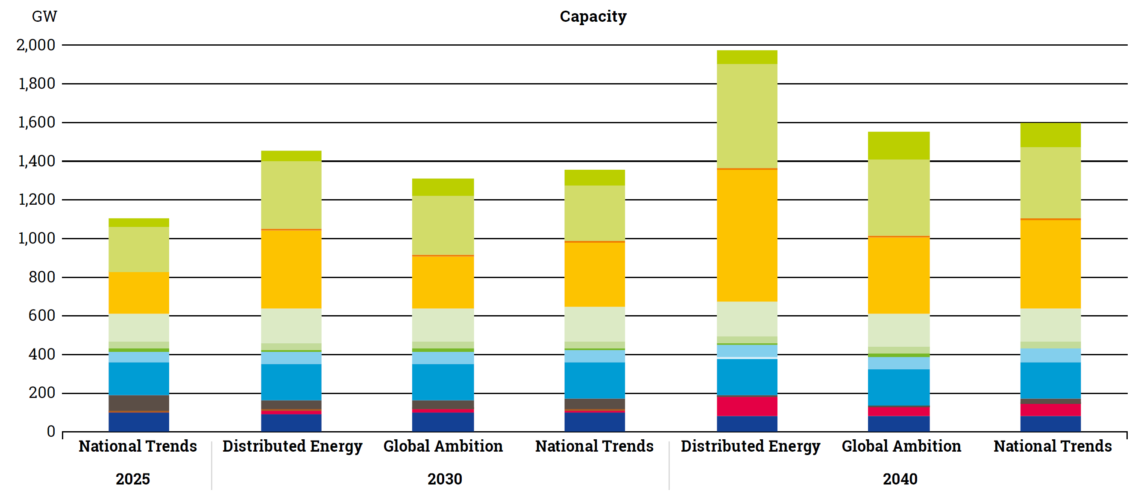
Back-Up: Exogener Ausbuapfad Wind & Solar
Ausbau Wind und Solar
TYNDP National Trends Szenario
Lediglich Wind und Solar
Linear skaliert bis 2040
ca. 300 GW konventionelle Kapazität
ca. 1.000 GW exogene vorgegeben Wind und solar Kapazitäten
Quelle: TYNDP 2020

Slide 18
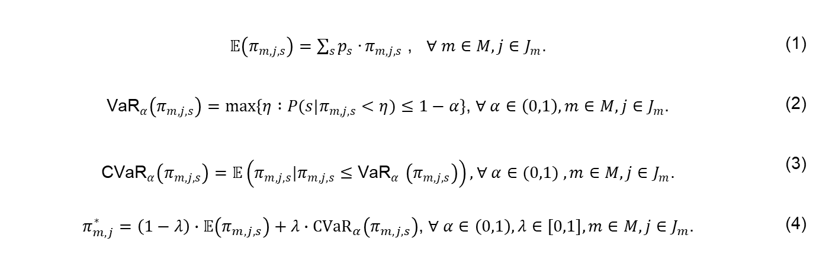
Back-Up: Formeln Investitionsentscheidung
$𝔼\left(π_{m,j,s}\right)=\sum_{s}{p_{s}∙}π_{m,j,s}$ , ∀$m∈M, j∈J_{m}$. | (1)
${\text{VaR}}_{α}\left(π_{m,j,s}\right)=max\{η :P(s|π_{m,j,s}<η)≤1−α\}$, ∀$α∈\left(0,1\right), m∈M, j∈J_{m}.$ | (2)
${\text{CVaR}}_{α}\left(π_{m,j,s}\right)=𝔼\left(π_{m,j,s}|π_{m,j,s}{≤\text{VaR}}_{α}\left(π_{m,j,s}\right)\right),$∀$α∈(0,1) , m∈M, j∈J_{m}$. | (3)
$π_{m,j}^{∗}=\left(1−λ\right)∙𝔼\left(π_{m,j,s}\right)+λ∙{\text{CVaR}}_{α}\left(π_{m,j,s}\right)$, ∀$α∈\left(0,1\right),λ∈[0,1], m∈M, j∈J_{m}$. | (4)

Slide 19
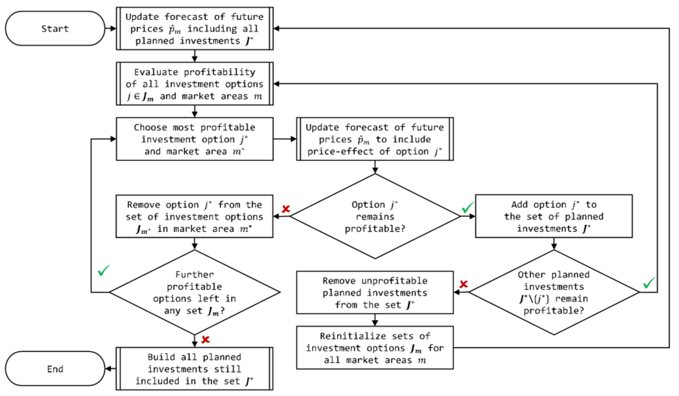
Back-Up: Deterministische Ausbauplanung
Quelle: Fraunholz, Keles, Fichtner 2021

